Slide 1
마이크로프로세서및실습
TERM-PROJECT
PROPOSAL
2분반_5조
2014136124_지명화
2014136030_김쾌남
2014136019_김성찬

Slide 2
1 |
제품 소개
제품의 전체적인 모습을 간략하게 소개합니다.
2 |
기능 설명
제품에 탑재될 기능을 설명합니다.
목차
3 |
제품 설계도
제품을 어떻게 설계할 것인지 내부 구조를 설명합니다.
4 |
부품 견적
제품을 제작하는데 필요한 부품과 가격을 설명합니다.
5 |
Q & A
제품 설계에 관한 질의응답 시간입니다.

Slide 3
1
제품 소개
제품의 전체적인 모습을 간략하게 소개합니다.

Slide 4
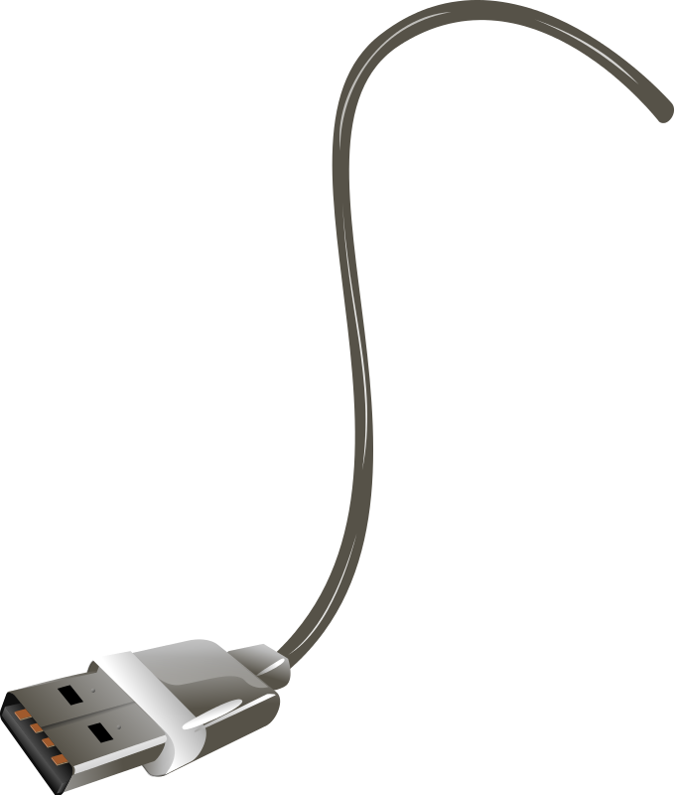
1
제품 소개
I
아두이노를 활용한 다기능 무드등
II
후면에 USB 연결하여 충전 가능
III
터치 센서로 무드등의 색상 변경 가능
IV
3D 프린터로 외관 제작 예정
임시로 디자인되었으며, 추후에 디자인이 변경될 수 있습니다.

Slide 5
1
제품 소개
<전면>
<후면>
(반투명)
기기 내부에
적외선 인식 센서
탑재
(위치 미결정)
LED(3W)
x2
I2C LCD
가변저항
터치 센서
USB 포트
임시로 디자인되었으며, 추후에 디자인이 변경될 수 있습니다.

Slide 6
2
기능 설명
제품에 탑재될 기능을 설명합니다.

Slide 7

2
기능 설명
I
적외선 인체 감지 센서를 통한 전원 ON/OFF

Slide 8
2
기능 설명
II
터치 센서로 무드등 LED의 색상 변경 가능

Slide 9
2
기능 설명
III
현재 시간과 온습도 센서로 받은 온도와 습도 데이터를
LCD 화면에서 파악 가능
전원이 꺼져도 시간 유지(Real Time Clock 사용)
17/11/10 12:00
24ºC 40%

Slide 10
2
기능 설명
IV
가변저항으로 무드등의 밝기 변경 가능
(제품 후면에 위치)

Slide 11
3
제품 설계도
제품을 어떻게 설계할 것인지 내부 구조를 설명합니다.

Slide 12
3
제품 설계도
프로세서
시간, 온도, 습도
입력 모듈
출력 모듈
감지
센서
전원 모듈
LCD
가변
저항
밝기 모듈
터치
센서
RGB
색상 모듈
사용자

Slide 13
4
부품 견적
제품을 제작하는데 필요한 부품과 가격을 설명합니다.

Slide 14
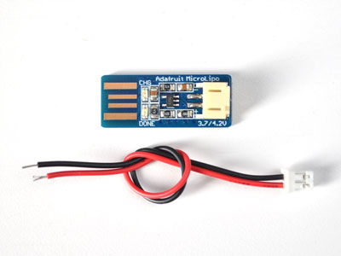
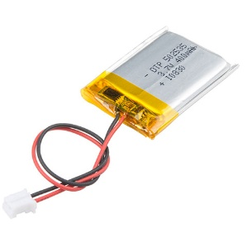
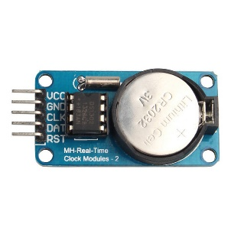
4
부품 견적
사진 | 부품명 | 가격
 | 리튬 폴리머 충전기 TA1304 | 6,900
 | 리튬 폴리머 배터리(400mAh) TSP13851 | 5,800
 | RTC(Real Time Clock) DS1302 | 3,300

Slide 15
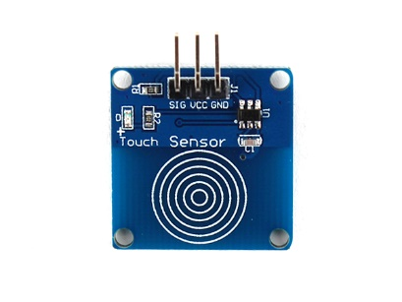
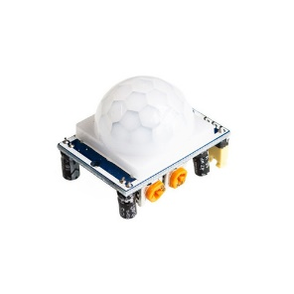
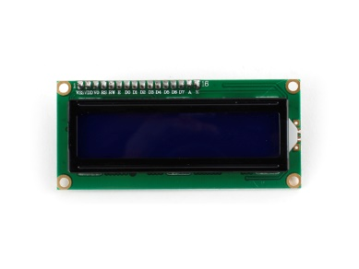
4
부품 견적
사진 | 부품명 | 가격
 | 터치 센서 TTB223B | 1,200
 | 적외선 PIR 모션 센서 HC-SR501 | 3,640
 | I2C LCD SZH-EK101 | 2,600

Slide 16
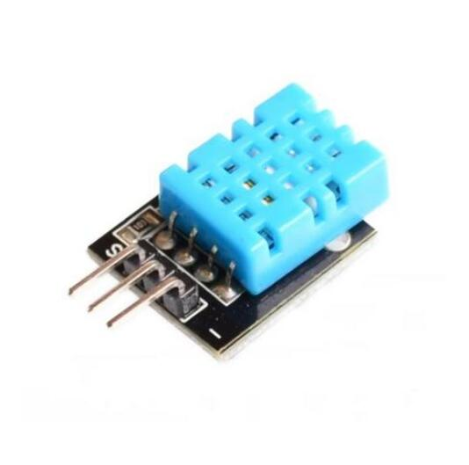
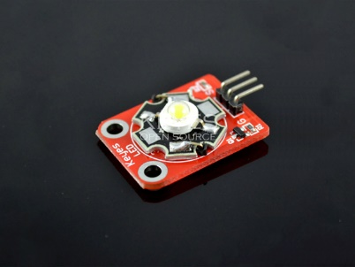
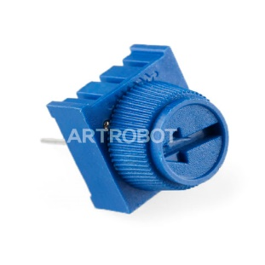
4
부품 견적
사진 | 부품명 | 가격
 | 온습도 센서 DHT11 | 2,200
 | LED(3W) x 2 MD0094 | 2,500 x 2 = 5,000
 | 가변저항 TSC9806 | 1,818

Slide 17
4
부품 견적
부품명 | 가격
리튬 폴리머 충전기 TA1304 | 6,900
리튬 폴리머 배터리(400mAh) TSP13851 | 5,800
RTC(Real Time Clock) DS1302 | 3,300
터치 센서 TTB223B | 1,200
적외선 PIR 모션 센서 HC-SR501 | 3,640
LCD SZH-EK101 | 2,600
온습도 센서 DHT11 | 2,200
LED(3W) x 2 MD0094 | 2,500 x 2 = 5000
가변저항 TSC9806 | 1,818
합계 | 32,458
(배송비 제외)

Slide 18
5
Q & A

Slide 19
지금까지 5조의 발표였습니다
감사합니다!

